Slide 1

NÃO BỘ · BÀI L08
Vỏ não và các thùy: thái dương, đỉnh, chẩm
Nếu cắt đi một mảnh vỏ não nhỏ, người ta mất đi điều gì?
Vỏ não: tấm mỏng sáu lớp
Thùy thái dương
Thùy đỉnh
Thùy chẩm

Slide 2
Câu hỏi của bài
Nếu cắt đi một mảnh vỏ não nhỏ, người ta mất đi điều gì, và vì sao mất đúng điều đó?
Nguồn: [S1] [S2]
Multiple-report · L08 · 02/39

Slide 3
Bản đồ bài: vỏ não và ba thùy
01
02
03
04
Vỏ não
Thùy thái dương
Thùy đỉnh
Thùy chẩm
tấm mỏng, sáu lớp, gấp nếp, chia thùy theo rãnh
nghe, hiểu lời nói, nhận mặt, trí nhớ
cảm giác cơ thể, bản đồ không gian, chú ý
thị giác, rồi hai dòng đi sang thái dương và đỉnh
Nguồn: [S1] [S3]
Multiple-report · L08 · 03/39

Slide 4
Ba ý đáng mang theo
1
Cách chia thùy là quy ước, lấy các rãnh làm mốc
2
Mỗi thùy có việc đặc trưng, nhưng việc thật chạy qua nhiều thùy
3
Nhiều chỗ còn tranh luận: đọc tên vùng như "hoạt động mạnh khi..."
Nguồn: [S1] [S3] [S6] [S8]
Multiple-report · L08 · 04/39

Slide 5
Vỏ não: tấm nơron mỏng và gấp nếp
Vỏ não (cerebral cortex) là một tấm mỏng nơron ở lớp ngoài cùng của hai bán cầu; "cortex" nghĩa là vỏ cây [S1]. Đó là chất xám, gồm chủ yếu thân tế bào và các kết nối tầm ngắn, nằm trên chất trắng gồm các sợi trục bọc myelin [S1] [S2]. Vỏ chỉ dày khoảng 2 đến 4 mm [S1], cỡ chồng hai hoặc ba đồng xu [S4], nhưng phần lớn có sáu lớp nơron khác nhau.
Ở đâu
lớp ngoài cùng hai bán cầu
Làm gì
nơi xử lý phần lớn thông tin
Đừng hiểu nhầm
không phải một khối đặc
Nguồn: [S1] [S2] [S4]
Multiple-report · L08 · 05/39

Slide 6
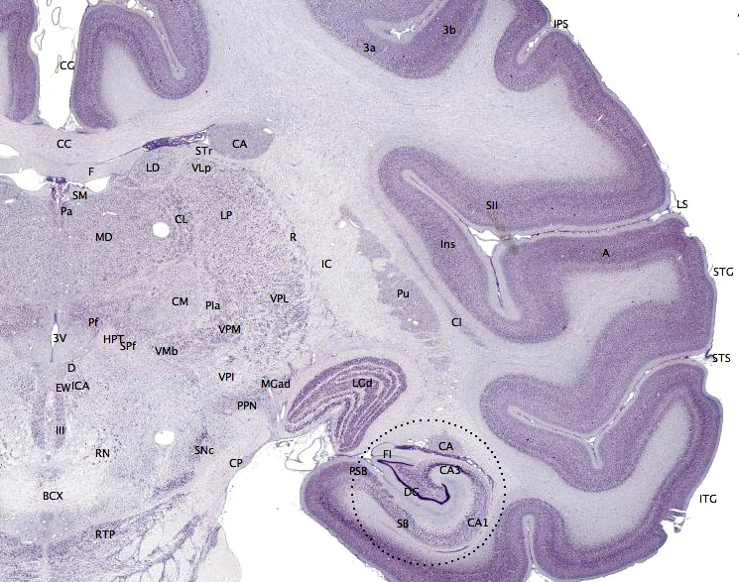
Chất xám và chất trắng trên lát cắt
Coronal
lát cắt đứng ngang
Vỏ não
lớp ngoài, màu tím sẫm
Chất trắng
bên dưới, màu nhạt hơn
Hình: Wikipedia, giấy phép theo sách CC0; Hove & Martinez, Hình 10 (chương 2.6)
Nguồn: [S1]
Multiple-report · L08 · 06/39

Slide 7
Sáu lớp của vỏ não, từ ngoài vào trong
Lớp 1: rất ít thân tế bào, chủ yếu đầu sợi nhánh và sợi trục
Lớp 2 và 3: gửi và nhận tín hiệu với các vùng vỏ gần đó
Lớp 4: nhận tín hiệu từ đồi thị
Lớp 5 và 6: gửi tín hiệu ra khỏi vỏ, xuống các vùng khác
Vỏ cảm giác: lớp 4 dày; vỏ vận động: lớp 5 và 6 dày
Nguồn: [S1] [S2]
Multiple-report · L08 · 07/39

Slide 8
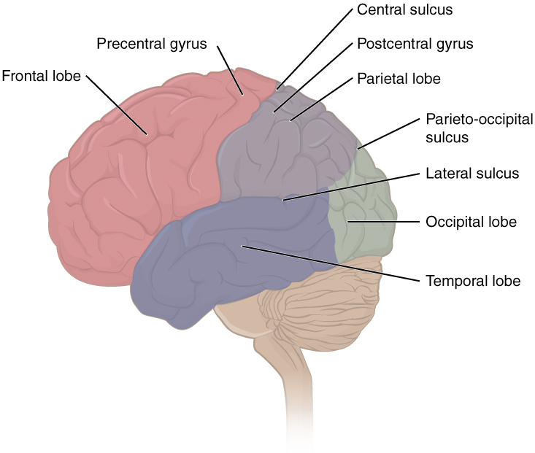
Bốn thùy và các rãnh làm mốc
Central sulcus
rãnh trung tâm
Lateral sulcus
rãnh bên
Parieto-occipital
rãnh đỉnh-chẩm
Hình cho thấy cách chia thùy nhìn từ bên ngoài: rãnh trung tâm tách thùy trán khỏi thùy đỉnh, rãnh bên tách thùy thái dương khỏi hai thùy kia, còn thùy chẩm không có ranh giới rõ ở mặt ngoài nên mốc là rãnh đỉnh-chẩm nhìn từ mặt trong [S1] [S3].
Hình: OpenStax, giấy phép theo sách CC BY-NC-SA; Hove & Martinez, Hình 12 (chương 2.6)
Nguồn: [S1] [S3]
Multiple-report · L08 · 08/39

Slide 9
Brodmann 1909 và các vùng chính
Brodmann (1909)
chia vỏ não thành 52 vùng theo cấu trúc vi thể
Vùng 4
vỏ vận động chính
Vùng 17
vỏ thị giác chính (V1); vùng 17 và 18 ở thùy chẩm
Vùng 41 và 42
vỏ thính giác, hồi thái dương trên
Vùng 1, 2, 3
vỏ thể cảm chính, hồi sau trung tâm
Nguồn: [S1] [S2] [S3]
Multiple-report · L08 · 09/39

Slide 10
Mạng nối của vỏ não: phần lớn là gần
80%
kết nối trong vỏ não tới nơron cùng vùng
Chỉ khoảng 5% là đường dài tới vùng xa hoặc sang bán cầu bên kia
Nguồn: [S2]
Multiple-report · L08 · 10/39

Slide 11
Vỏ chính, vỏ thứ cấp và vỏ liên hợp
Vỏ cảm giác chính
Vỏ thứ cấp
nhận thông tin giác quan trước, tổ chức theo bản đồ (cơ thể, võng mạc)
xử lý tiếp thông tin từ vỏ chính
Vỏ liên hợp: xử lý cùng lúc nhiều loại thông tin, như nghe và nhìn
Nguồn: [S2]
Multiple-report · L08 · 11/39

Slide 12
Thùy thái dương: nghe, hiểu, nhận mặt, nhớ
Thùy thái dương (temporal lobe) nằm ở phần bên mỗi bán cầu, ngay dưới thái dương, dưới rãnh bên [S1]. Nó nhận thông tin từ tai ở vỏ thính giác phía trên [S4], có vùng Wernicke liên quan đến hiểu ngôn ngữ ở phần sau hồi thái dương trên [S1], có mặt dưới nhận tín hiệu thị giác để nhận mặt và nơi chốn, và phần trong của thùy thái dương quan trọng cho mã hóa trí nhớ dài hạn [S1]. Chi tiết hải mã ở L07.
Ở đâu
dưới thái dương, dưới rãnh bên
Làm gì
nghe, ngôn ngữ, nhận vật, trí nhớ
Đừng hiểu nhầm
không phải kho chứa ký ức
Nguồn: [S1] [S4]
Multiple-report · L08 · 12/39

Slide 13
Cách mô tả cổ điển: từ tai đến lời nói
1
2
3
4
5
Tai: tín hiệu âm thanh đi vào
Vỏ thính giác: hồi thái dương trên
Vùng Wernicke: hiểu ngôn ngữ
Bó cung: bó chất trắng nối sang thùy trán
Vùng Broca: tạo ra lời nói
Nguồn: [S1]
Multiple-report · L08 · 13/39

Slide 14
Thùy thái dương: thẻ hồ sơ
Ở đâu
Gồm
Kết nối
Phần bên mỗi bán cầu, dưới thái dương, dưới rãnh bên [S1] [S4]
Vỏ thính giác; vùng Wernicke; mặt dưới (nhận mặt, nơi chốn); phần trong của thùy thái dương [S1]
Bó cung tới vùng Broca; mặt dưới nhận tín hiệu từ vỏ thị giác [S1]
Chất dẫn truyền
Khi tổn thương
Đừng hiểu nhầm
Giáo trình không nêu chất đặc thù cho các vùng này; xem L03
Mặt dưới: có thể mất nhận mặt (prosopagnosia), ví dụ sau đột quỵ [S1]
Ký ức không nằm gọn ở đây: nơi lưu cuối cùng thường là vùng giác quan tương ứng [S3]
Nguồn: [S1] [S3] [S4] [S5]
Multiple-report · L08 · 14/39

Slide 15
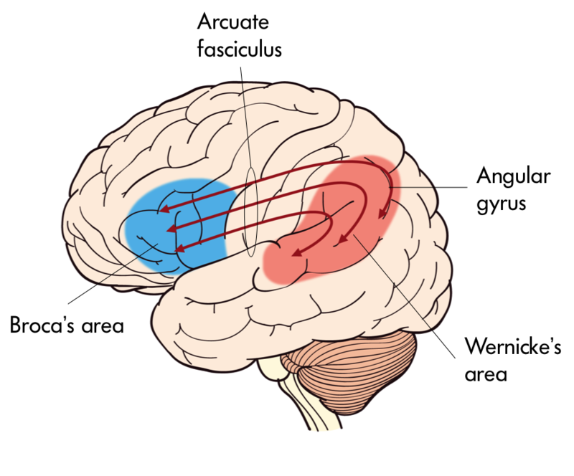
Vùng Broca, vùng Wernicke và bó cung
Broca's area
vùng Broca, thùy trán
Wernicke's area
vùng Wernicke
Arcuate fasciculus
bó cung
Hình giáo trình đặt vùng Broca (xanh) ở thùy trán, vùng Wernicke (đỏ) ở hồi thái dương trên, hồi góc và bó cung là bó chất trắng nối hai vùng [S1]. Đây là bản đồ vị trí để học tên; hiểu và nói còn dựa vào nhiều vùng khác ngoài hai vùng này.
Hình: Noba, giấy phép theo sách CC BY-NC-SA; Hove & Martinez, Hình 16 (chương 2.6)
Nguồn: [S1]
Multiple-report · L08 · 15/39

Slide 16
Vùng Wernicke và mô hình hai dòng (giả thuyết)
Mô tả cổ điển
Hickok và Poeppel (2007)
vùng Wernicke hiểu, bó cung nối sang vùng Broca nói
dòng bụng biến âm thanh thành hiểu, chủ yếu ở cả hai bán cầu
Dòng lưng nối âm thanh với phát âm ở thùy trán, nghiêng mạnh về bán cầu trái
Nguồn: [S1] [S8]
Multiple-report · L08 · 16/39

Slide 17
Bằng chứng về vùng nhận mặt
1997: fMRI, hồi thoi của 12 trong 15 người hoạt động mạnh hơn với mặt so với đồ vật
Tổn thương mặt dưới thùy thái dương: có thể mất nhận mặt (prosopagnosia)
1997: thêm phép thử (mặt so với nhà, mặt ba phần tư so với bàn tay) cho thấy vùng chọn lọc với mặt
2006: bài tổng quan mô tả tranh luận giữa cơ chế chuyên biệt và đa dụng, nghiêng về chuyên biệt
Nguồn: [S1] [S5] [S6]
Multiple-report · L08 · 17/39

Slide 18
Thùy đỉnh: cảm giác cơ thể và bản đồ không gian
Thùy đỉnh (parietal lobe) nằm trên thùy thái dương và sau thùy trán, ngay sau rãnh trung tâm [S1]. Phần trước là hồi sau trung tâm, nơi có vỏ thể cảm chính xử lý chạm, áp lực, đau, ngứa, rung, cảm nhận tư thế và chuyển động [S1] [S3]. Phần sau là vùng liên hợp: kết hợp xúc giác, thị giác, thính giác và tín hiệu vận động để dựng bản đồ không gian dẫn chú ý và cử động [S1]. NINDS thêm rằng thùy đỉnh hỗ trợ đọc và làm tính [S4].
Ở đâu
trên thùy thái dương, sau rãnh trung tâm
Làm gì
xúc giác, vị trí cơ thể, không gian, chú ý
Đừng hiểu nhầm
không chỉ là cảm giác
Nguồn: [S1] [S3] [S4]
Multiple-report · L08 · 18/39

Slide 19
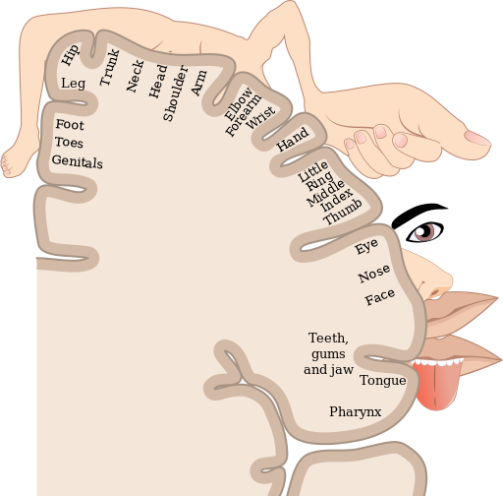
Bản đồ cơ thể trên vỏ thể cảm
Ngón tay, môi, lưỡi
vùng vỏ lớn
Chân và thân
vùng vỏ nhỏ hơn
Vẽ theo độ nhạy, không theo kích thước
Hình: Wikipedia, giấy phép theo sách CC BY-SA; Hove & Martinez, Hình 17 (chương 2.6)
Nguồn: [S1] [S2] [S10]
Multiple-report · L08 · 19/39

Slide 20
Thùy đỉnh: thẻ hồ sơ
Ở đâu
Gồm
Kết nối
Trên thùy thái dương, sau thùy trán, ngay sau rãnh trung tâm [S1] [S3]
Trước: hồi sau trung tâm, vỏ thể cảm chính. Sau: vỏ liên hợp [S1] [S3]
Gửi tín hiệu tới vùng vận động và vùng điều khiển mắt ở thùy trán; nhận dòng lưng thị giác [S1]
Chất dẫn truyền
Khi tổn thương
Đừng hiểu nhầm
Giáo trình không nêu chất đặc thù cho các vùng này; xem L03
Hỏng động tác dẫn bằng mắt, nhận thức không gian; có thể bỏ rơi nửa không gian [S1] [S9]
Bỏ rơi nửa không gian: nguồn gắn với chú ý và nhận biết, không với tổn thương vỏ thị giác [S1] [S9]
Nguồn: [S1] [S3] [S9]
Multiple-report · L08 · 20/39

Slide 21
Từ giác quan đến cử động: bản đồ không gian
1
2
3
4
5
Vào: xúc giác, tư thế, thị giác, thính giác, tín hiệu vận động
Vùng đỉnh sau: kết hợp, dựng bản đồ không gian
Dịch vị trí từ tọa độ võng mạc sang tọa độ trong không gian
Ra: vùng vận động ở thùy trán lập kế hoạch cử động
Ra: vùng điều khiển mắt, hướng mắt và chú ý
Nguồn: [S1]
Multiple-report · L08 · 21/39

Slide 22
Hai hệ chú ý theo Corbetta và Shulman (giả thuyết)
Hệ lưng: rãnh đỉnh và vỏ trán trên, chọn lọc có chủ đích
Hệ bụng: thái dương–đỉnh và trán dưới, lệch bán cầu phải
Chú ý
Hệ bụng phát hiện kích thích nổi bật, bất ngờ
Hệ bụng đóng vai "cầu dao" cho hệ lưng
Nguồn: [S9]
Multiple-report · L08 · 22/39

Slide 23
Bỏ rơi nửa không gian: lỗi chú ý và nhận biết
Đột quỵ vùng đỉnh sau bên phải: người bệnh hành xử như thể nửa không gian bên trái không tồn tại
Nguồn: [S1] [S9]
Multiple-report · L08 · 23/39

Slide 24
Thùy chẩm: nơi tín hiệu thị giác vào vỏ não
Thùy chẩm (occipital lobe) nằm ở phía sau não và chứa vỏ thị giác [S1] [S4]. Tín hiệu từ mắt đi theo dây thần kinh thị giác tới nhân gối ngoài ở đồi thị, rồi vào vỏ thị giác chính V1 ở phần sau cùng của thùy [S1] [S2]. V1 tổ chức theo võng mạc, rồi gửi tín hiệu tới các vùng xử lý màu, cạnh, hướng, kết cấu và chuyển động [S1]. Thông tin thị giác phức tạp nên còn được xử lý ở thùy thái dương và thùy đỉnh [S3].
Ở đâu
phía sau não
Làm gì
xử lý thị giác, V1 tổ chức theo võng mạc
Đừng hiểu nhầm
nhìn không chỉ diễn ra ở đây
Nguồn: [S1] [S2] [S3] [S4]
Multiple-report · L08 · 24/39

Slide 25
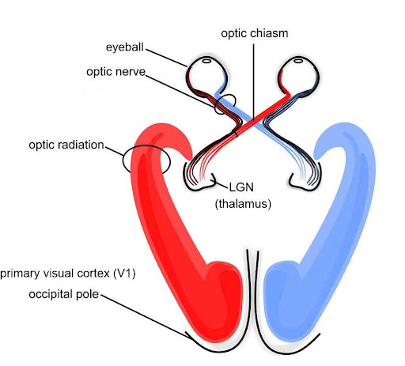
Đường thị giác từ mắt đến V1
Eyeball, optic nerve
mắt, dây thần kinh thị giác
LGN (thalamus)
nhân gối ngoài ở đồi thị
V1
vỏ thị giác chính ở cực chẩm
Hình: Wikipedia, giấy phép theo sách CC BY-SA; Hove & Martinez, Hình 22B (chương 2.6)
Nguồn: [S1]
Multiple-report · L08 · 25/39

Slide 26
Thùy chẩm: thẻ hồ sơ
Ở đâu
Gồm
Kết nối
Phía sau não; không có ranh giới rõ ở mặt ngoài, mốc là rãnh đỉnh-chẩm [S1] [S3]
V1 ở phần sau cùng và các vùng thị giác khác; vùng Brodmann 17, 18 [S1] [S3]
Nhận từ nhân gối ngoài; gửi theo dòng bụng tới thái dương, dòng lưng tới đỉnh [S1] [S7]
Chất dẫn truyền
Khi tổn thương
Đừng hiểu nhầm
Giáo trình không nêu chất đặc thù cho các vùng này; xem L03
Theo NINDS: tổn thương thùy chẩm có thể gây mù [S4]
Nhìn còn xử lý ở thùy thái dương và đỉnh, không chỉ ở thùy chẩm [S3]
Nguồn: [S1] [S3] [S4] [S7]
Multiple-report · L08 · 26/39

Slide 27
Từ V1, tín hiệu đi tới các vùng chuyên xử lý
1
Màu
2
Cạnh
3
Hướng
4
Kết cấu
5
Chuyển động
Nguồn: [S1]
Multiple-report · L08 · 27/39

Slide 28
Hai dòng thị giác: hai cách gọi tên
Giáo trình
Goodale và Milner (1992)
dòng bụng, "cái gì", đi xuống thùy thái dương để nhận ra vật; dòng lưng, "ở đâu", đi lên thùy đỉnh để lập bản đồ vị trí
dòng bụng đảm nhiệm nhận diện vật; dòng lưng làm phép biến đổi cảm giác–vận động cho hành động
Nguồn: [S1] [S7]
Multiple-report · L08 · 28/39

Slide 29
Ghép lại: việc thật chạy qua nhiều thùy
OpenStax nhận xét rằng thùy chẩm không có ranh giới giải phẫu rõ với thùy đỉnh và thùy thái dương, khớp với việc các vùng này có chức năng liên quan [S3]. Thông tin thị giác phức tạp nên còn được xử lý ở thùy thái dương và thùy đỉnh [S3]. Thông tin giác quan đi từ vỏ chính qua vùng thứ cấp tới vỏ liên hợp [S2], và chỉ khoảng 5% kết nối là đường dài giữa các vùng xa [S2]. Suy luận của người viết: mỗi thùy là một nút trong mạng, không phải một cơ quan riêng.
Thùy chẩm
không có ranh giới rõ với đỉnh và thái dương
Thị giác
còn xử lý ở thái dương và đỉnh
Kết nối
phần lớn cục bộ, vài đường dài
Nguồn: [S2] [S3]
Multiple-report · L08 · 29/39

Slide 30
Nghe gọi tên, quay lại, chào bạn: sáu bước
Tai và mắt
Thùy thái dương
Thùy chẩm
Thùy đỉnh
1. Thái dương trên: tiếng gọi vào vỏ thính giác
2. Thái dương: hiểu đó là tên mình
3. Thái dương–đỉnh (phải): chú ý quay về hướng tiếng gọi
4. Chẩm: hình ảnh vào V1
5. Thái dương dưới: nhận ra mặt bạn
6. Đỉnh sau rồi trán: giơ tay chào, bắt tay
Nguồn: [S1] [S4] [S5] [S7] [S8] [S9]
Multiple-report · L08 · 30/39

Slide 31
Việc đời thường mượn nhiều thùy cùng lúc
01
02
03
04
Nhìn và nhận mặt
Cầm một vật
Nghe và đáp lời
Đọc một dòng chữ
thùy chẩm, thùy thái dương
thị giác, vùng đỉnh sau, vùng vận động ở thùy trán
thùy thái dương, thùy trán
nhiều thùy cùng lúc
Nguồn: [S1] [S3] [S4]
Multiple-report · L08 · 31/39

Slide 32
Vì sao ranh giới thùy không rõ lại hợp lý
OpenStax
Hall
thùy chẩm không có ranh giới rõ với thùy đỉnh và thái dương, khớp với việc các vùng này có chức năng liên quan
phần lớn kết nối là cục bộ; chỉ khoảng 5% là kết nối đường dài
OpenStax: nơi lưu cuối cùng của ký ức thường là vùng xử lý giác quan tương ứng
Nguồn: [S2] [S3]
Multiple-report · L08 · 32/39

Slide 33
Chia thùy giống chia quận của một thành phố
Có ích để chỉ đường, chứ không phải bốn thành phố riêng
Nguồn: [S1] [S3]
Multiple-report · L08 · 33/39

Slide 34
Bốn hiểu lầm về thùy và vùng
Mỗi thùy làm đúng một việc
thị giác còn xử lý ở thái dương và đỉnh [S3]
Wernicke là trung tâm hiểu lời nói duy nhất (suy luận từ mô hình hai dòng, chủ yếu hai bên) [S8]
Có vùng nhận mặt thì hết tranh cãi
bài tổng quan mô tả tranh luận, dù nghiêng về chuyên biệt [S6]
Ký ức nằm trong thùy thái dương
nơi lưu thường là vùng giác quan tương ứng [S3]
Nguồn: [S1] [S3] [S5] [S6] [S8]
Multiple-report · L08 · 34/39

Slide 35
Vì sao hiểu lầm về thùy và vùng dễ nảy sinh
Tên thùy và tên vùng là nhãn gọi vị trí, nên dễ bị đọc thành "chỗ làm đúng một việc" [S1] [S3]. Bài chỉ đưa vào những hiểu lầm có nguồn phản bác: thông tin thị giác còn được xử lý ở thùy thái dương và thùy đỉnh [S3]; mô hình hai dòng mô tả tiếng nói dựa vào một dòng chủ yếu ở hai bán cầu [S8]; và vùng nhận mặt đi cùng một cuộc tranh luận giữa cơ chế chuyên biệt và đa dụng [S6]. Phần còn lại là con số và bản đồ cần đọc đúng.
Tên thùy, tên vùng
nhãn chỉ vị trí
Nguồn
thị giác ở nhiều thùy
Giả thuyết
tiếng nói, nhận mặt còn tranh luận
Nguồn: [S1] [S3] [S6] [S8]
Multiple-report · L08 · 35/39

Slide 36
Tên vùng chỉ là nhãn cho nơi hoạt động mạnh
Đọc "vùng của X" như "vùng hoạt động mạnh khi làm X"
Nguồn: [S6] [S8]
Multiple-report · L08 · 36/39

Slide 37
Ba hiểu lầm nữa: số liệu, bản đồ, bỏ rơi nửa không gian
Trải phẳng vỏ não bằng 1 mét vuông
giáo trình ghi 1.800 cm², sách khác ghi 1 m² [S1] [S3]
Bản đồ vỏ thể cảm theo kích thước cơ thể
vẽ theo độ nhạy, nhiều thụ thể thì nhiều vỏ [S1] [S2]
Bỏ rơi nửa không gian là mù một nửa (suy luận)
nguồn gắn với chú ý, nhận biết; mù nêu ở thùy chẩm [S1] [S4] [S9]
Nguồn: [S1] [S2] [S3] [S4] [S9]
Multiple-report · L08 · 37/39

Slide 38
Năm điều cần nhớ
1
Vỏ não: tấm mỏng 2-4 mm, thường sáu lớp, gấp nếp; bốn thùy là cách gọi tên theo rãnh
2
Thái dương: nghe, hiểu ngôn ngữ, nhận mặt và nơi chốn, trí nhớ; hải mã ở L07
3
Đỉnh: cảm giác cơ thể theo độ nhạy, bản đồ không gian, chú ý; tổn thương gây bỏ rơi nửa không gian
4
Chẩm: thị giác, V1 theo võng mạc; hai dòng đi tới thái dương và đỉnh
5
Việc thật chạy qua nhiều thùy; vùng nhận mặt, mô hình hai dòng tiếng nói còn tranh luận; hai dòng thị giác có hai cách gọi
Nguồn: [S1] [S3] [S4] [S6] [S7] [S8] [S9]
Multiple-report · L08 · 38/39

Slide 39
Nguồn tham khảo
S1
Hove & Martinez, Biological Psychology, mục 2.6 The Brain, 2024
S6
Kanwisher & Yovel, Phil Trans R Soc B, 2006
S2
Hall, Introduction to Biological Psychology, chương 2, Sussex, 2023
S7
Goodale & Milner, Trends Neurosci, 1992
S3
Betts và cộng sự, Anatomy and Physiology 2e, mục 13.2, OpenStax, 2022
S8
Hickok & Poeppel, Nat Rev Neurosci, 2007
S4
NINDS, Brain Basics: Know Your Brain
S9
Corbetta & Shulman, Nat Rev Neurosci, 2002
S5
Kanwisher, McDermott, Chun, J Neurosci, 1997
S10
Penfield & Boldrey, Brain, 1937
Multiple-report · L08 · 39/39

